Slide 1
웹 어플리케이션 보안
91514581 강보경
91216256 이경수

Slide 2
Contents
개발 환경
메인 화면
게시판 화면
패킷 확인

Slide 3
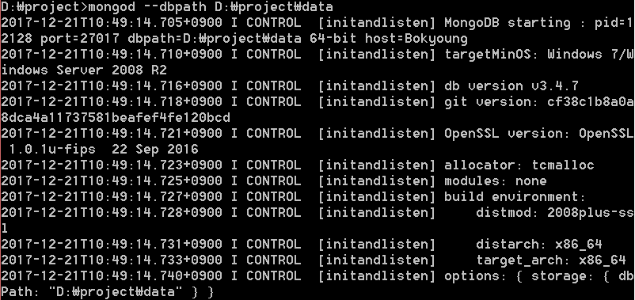
Bulletin board
새로운 프로젝트 폴더에서
NodeJS, MongoDB 이용 & 구축하여 사용

Slide 4
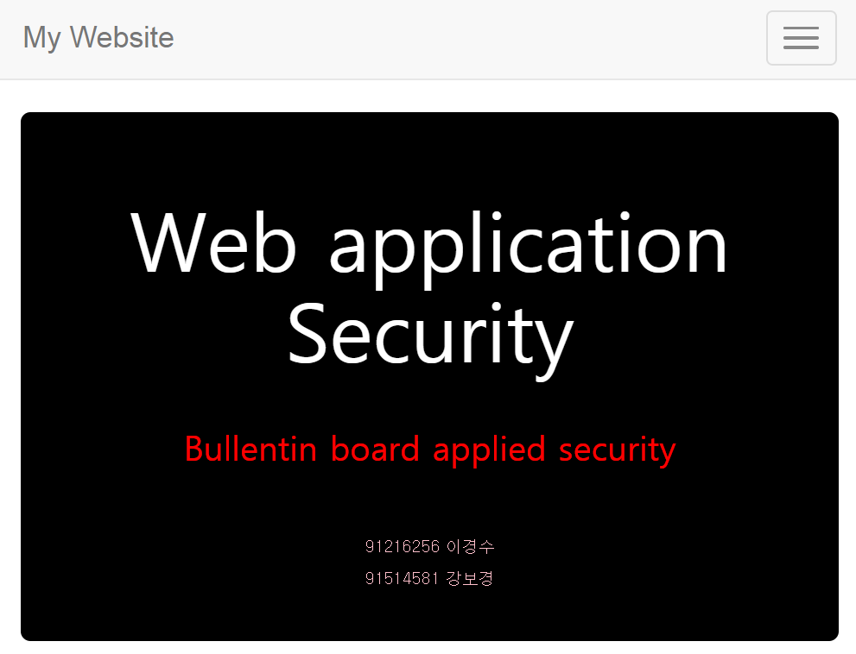
Main Page
메인 화면과 메뉴 화면을 구현

Slide 5
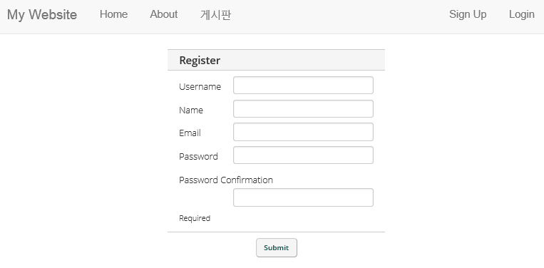
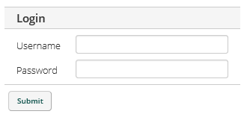
Page
게시판은 로그인을 해야 글을 쓸 수 있도록 구현

Slide 6
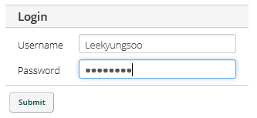
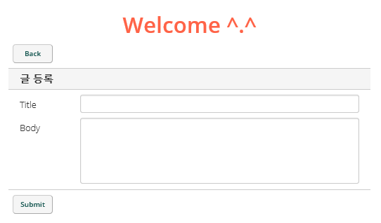
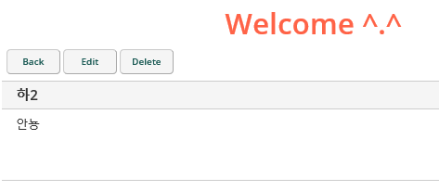
Page
로그인을 하면 글을 등록할 수 있는 버튼이 생기고,
만약 자신이 쓴 글이라면 수정과 삭제가 가능하다.

Slide 7
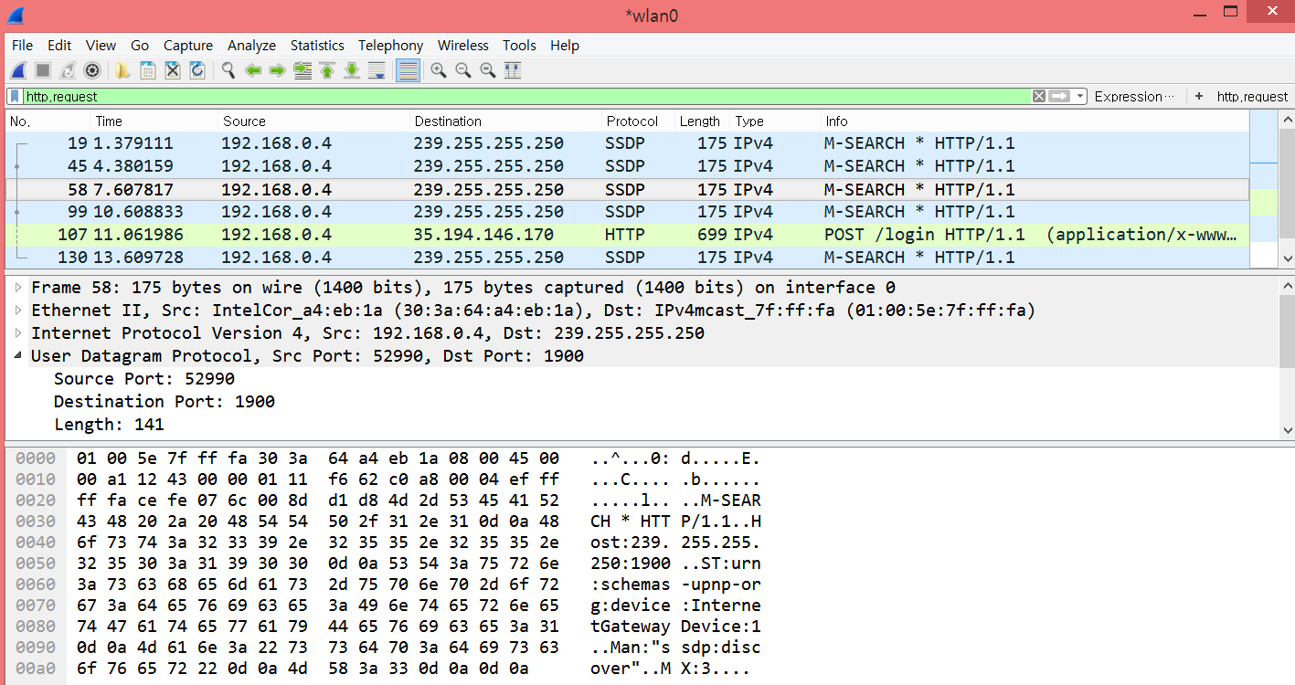
WebServer Post Packet
파일질라를 통해 실제 웹서버에 소스를 올리고
로그인 할 때 잡히는
Http Post 패킷을 와이어샤크를 통해 확인해보았다.

Slide 8
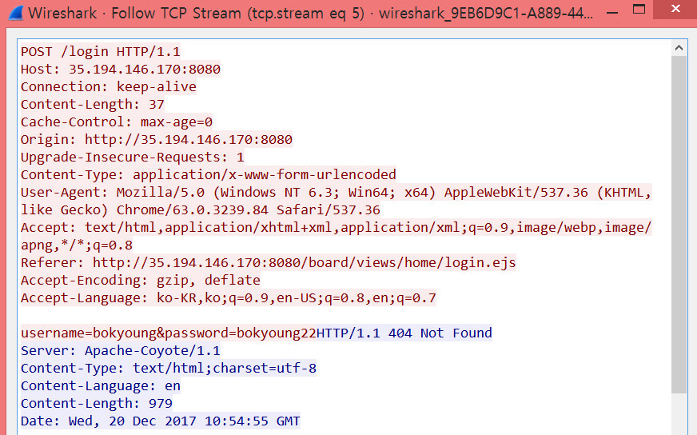
WebServer Post Packet
ID와 Password가 그대로 보였기 때문에
우리는 난수화 토큰 인증 방식을 이용해
로그인을 시도해보기로했다.

Slide 9
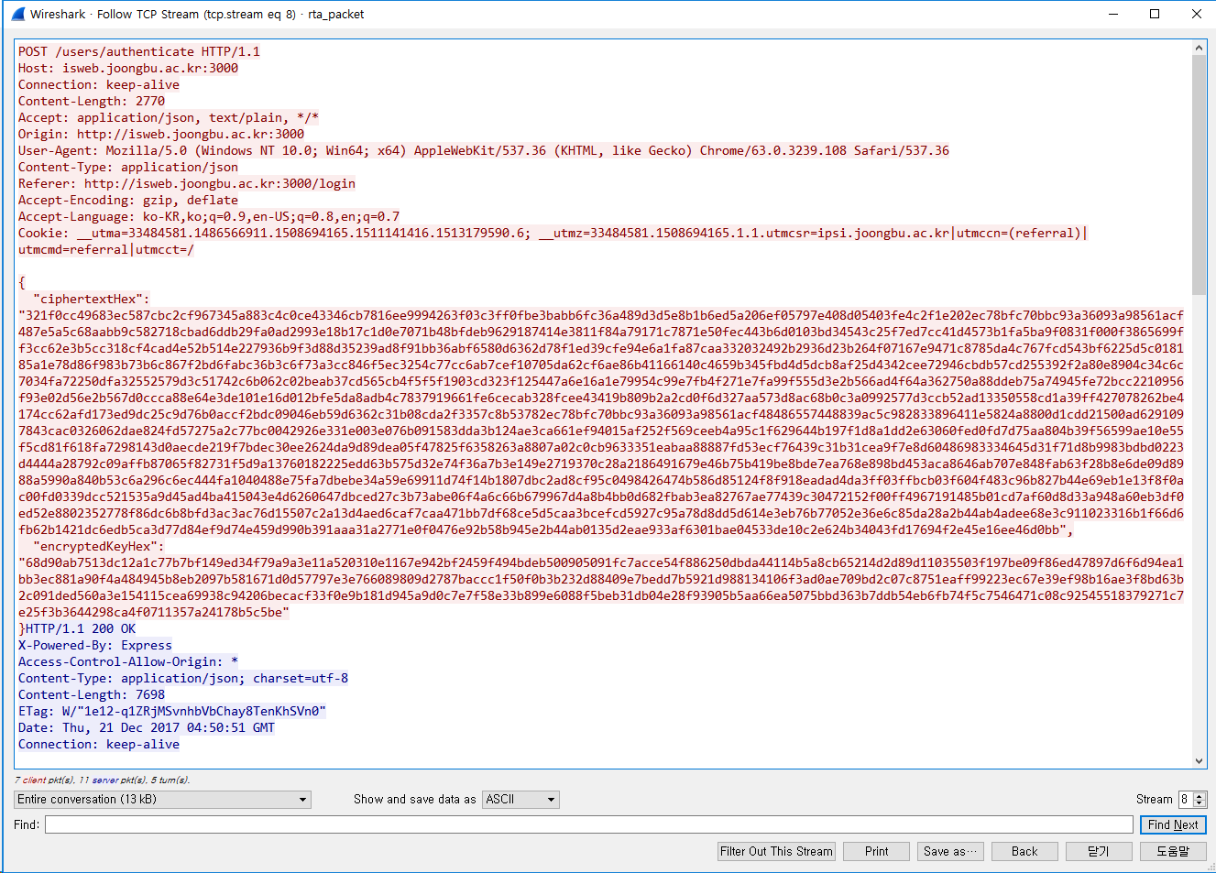
WebServer Post Packet
난수화 토큰 인증을 사용하여 로그인하면
평문통신이지만 암호화되어있기 때문에
아이디와 패스워드 탈취가 불가능한 것을 볼 수 있다.

Slide 10
Finished semester…
평문 통신은 위험하기 때문에
JWT 인증방식을 사용하는 것이 좋다.
하지만 JWT 인증방식은 고정된 토큰을 오랜 기간 동안
사용하기 때문에 도청 공격에 취약하다.
때문에 현재시간과 비밀토큰의 해쉬값을
일회용 인증정보로 전송하는
난수화 토큰인증을 로그인을 구현하는 부분에 사용하도록 하자.

